Slide 1
Группа раннего возраста «Голубика»
Воспитатели: Ядне Е.И.
Салиндер С.П.

Slide 2
Целевые ориентиры образования в раннем возрасте:
Ребенок интересуется окружающими предметами и активно действует с ними; эмоционально вовлечён в действия с игрушками и другими предметами, стремится проявлять настойчивость в движении результата своих действий;
Использует предметные действия, знает назначения бытовых предметов (ложки, расчески, карандаша и пр.) и умеет пользоваться ими. Владеет простейшими навыками самообслуживания;

Slide 3
стремится к общению со взрослыми и активно подражает им в движениях и действиях; появляются игры, в которых ребенок воспроизводит действия взрослого;
стремится проявлять самостоятельность в бытовом и игровом поведении; понимает речь взрослых; знает значения окружающих предметов и игрушек

Slide 4
- Проявляет интерес к сверстникам; наблюдает за их действиями и подражает им;
Проявляет интерес к стихам, песням, сказкам, рассматриванию картинки, стремится двигаться под музыку;
У ребенка развита крупная моторика, он стремится осваивать различные виды движения (бег, лазанье, перешагивание), с интересом участвует в подвижных играх.

Slide 5
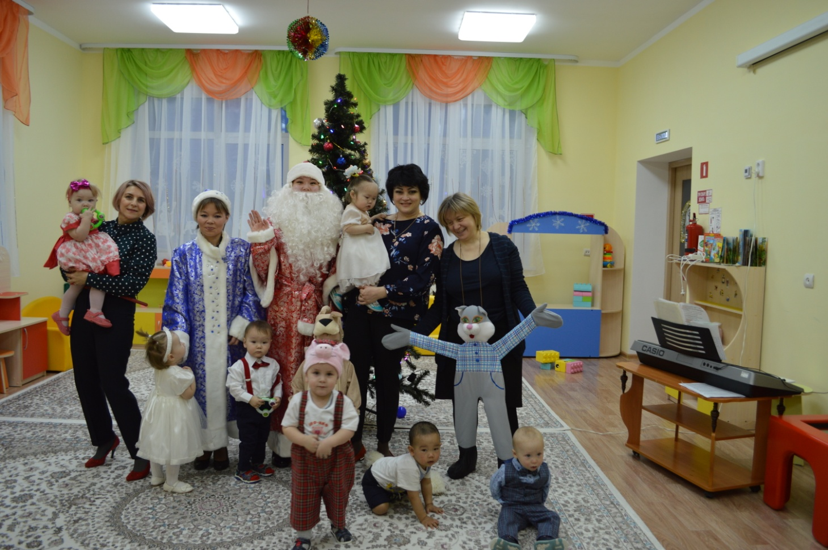
Мы двери в сказку открываем, И в нашу группу приглашаем !

Slide 6
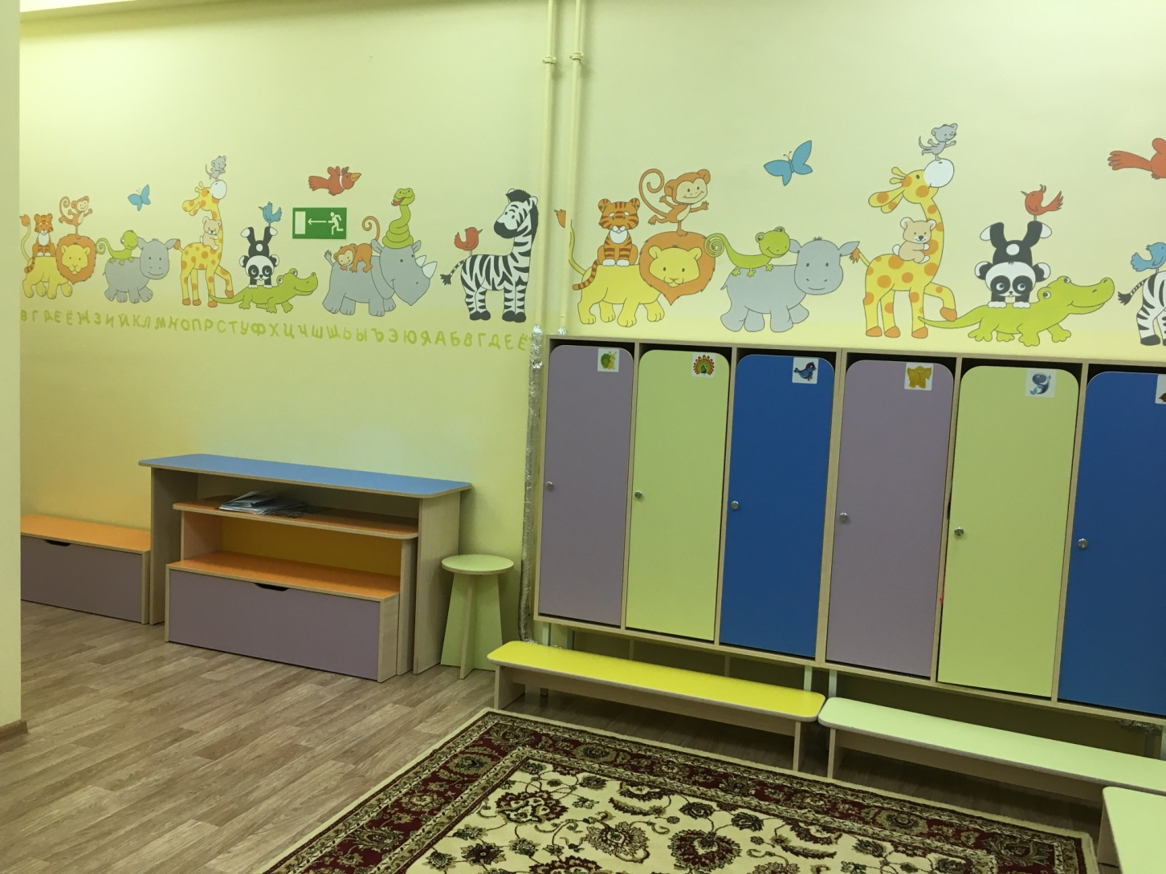
Это наша приёмная,
Хранятся в шкафчиках пальтишки,
Плащи, сапожки и зонты,
Носки, колготки и штанишки
Всё это - дивной чистоты!

Slide 7
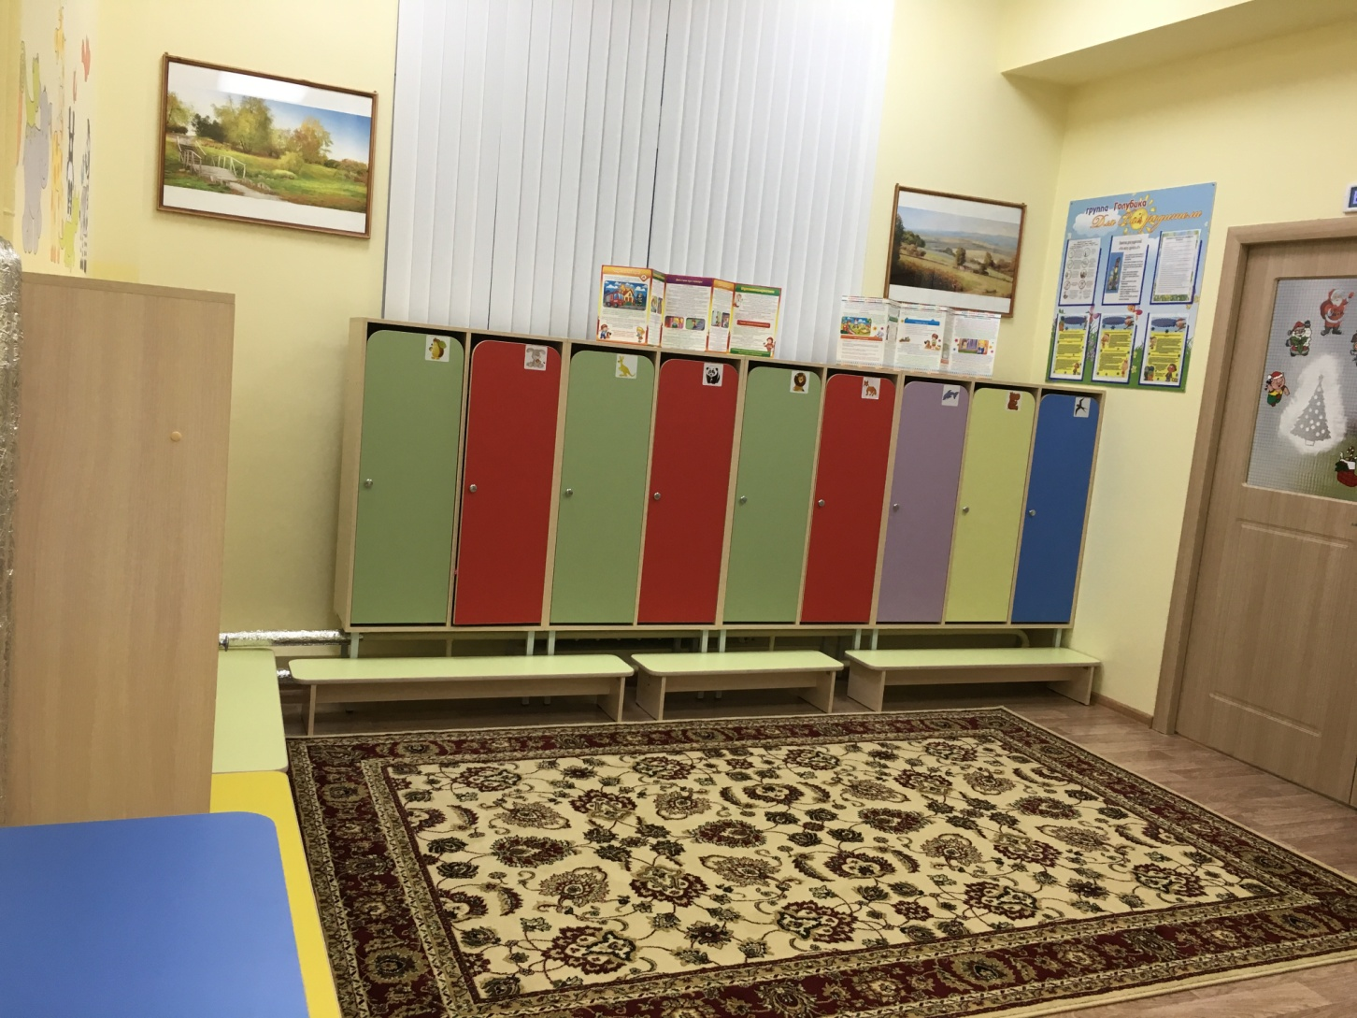

Slide 8
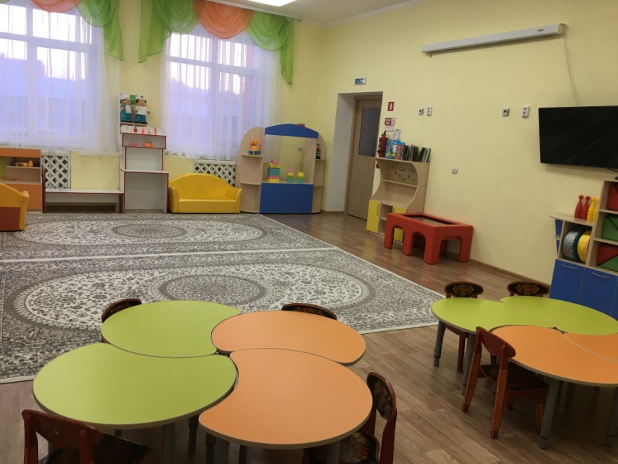
С вами в группу мы попали,
Вы такого не видали.
Все, о чем мечтали…
здесь непременно это есть!
Любим в магазин играть,
Печь пирог, стол накрывать.
Больных лечить…и непременно
Прическу сделать современную!

Slide 9
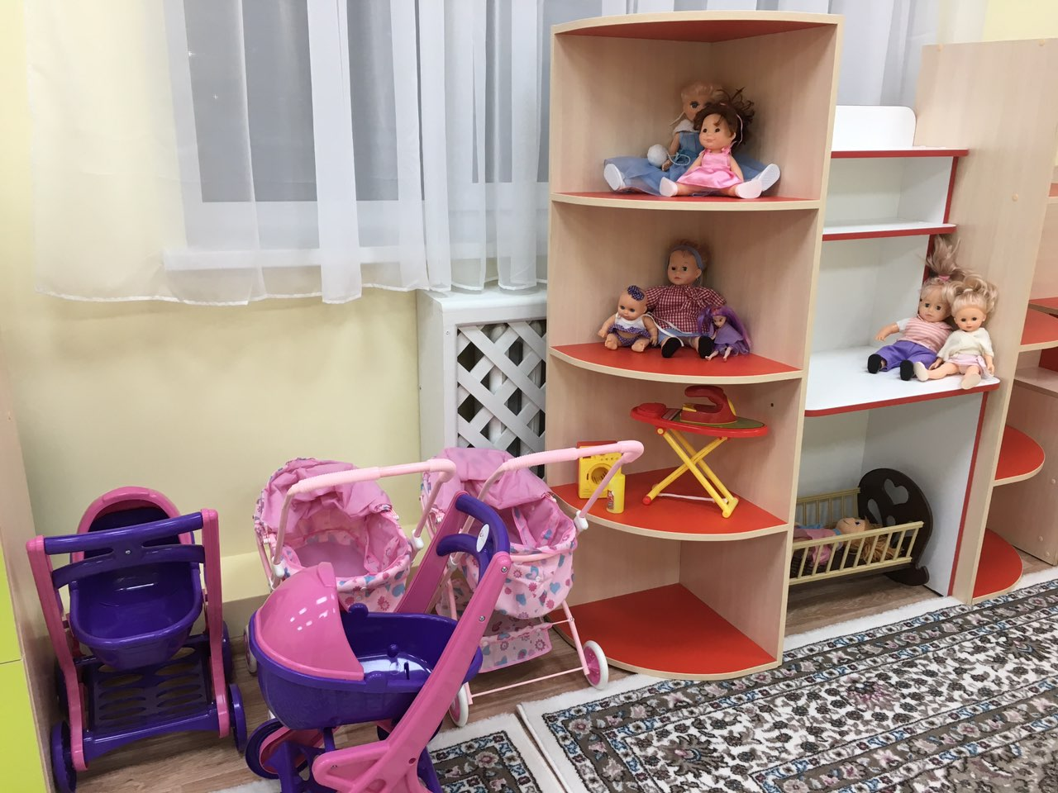
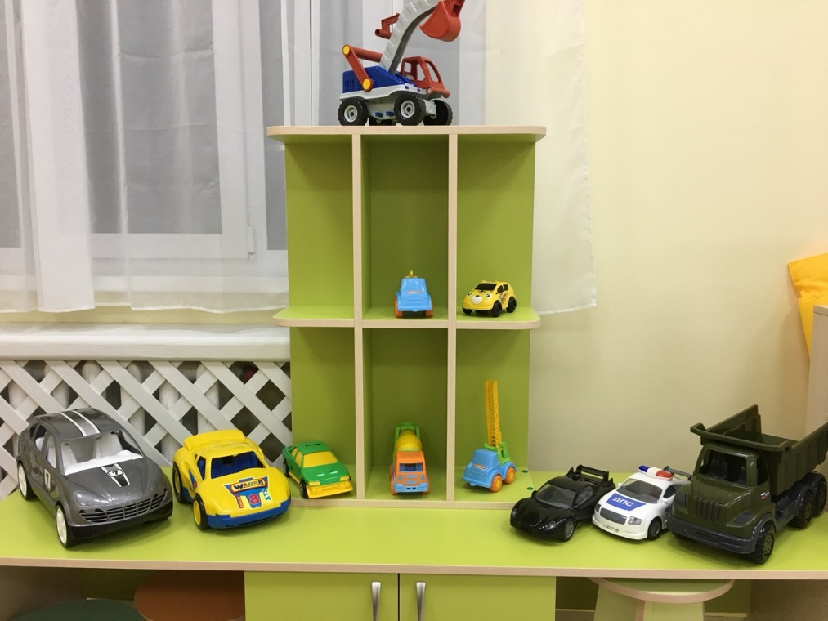
Игровой уголок.
Обеспечивает социально-коммуникативное развитие детей, помогает формировать у них основы культуры общения через решение проблемных ситуаций, закрепляет знания об окружающей действительности и жизни в социуме.

Slide 10
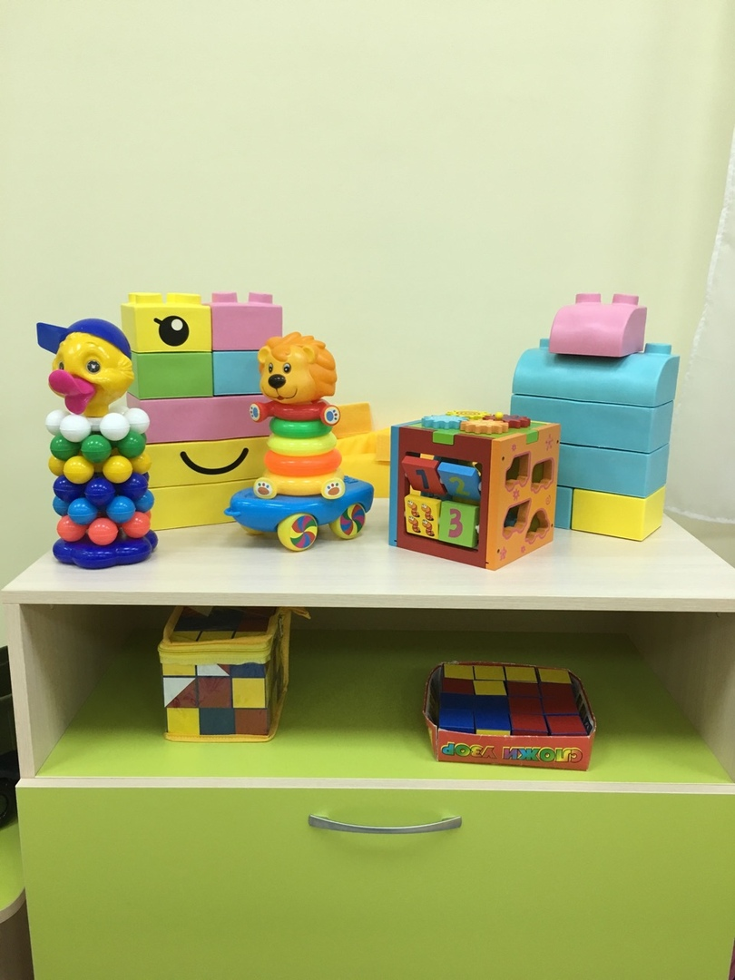
Дидактический уголок.
Включает в себя : пирамидки различной цветовой гаммы и формы, разные мозаики, игрушки шнуровки, пазлы , дидактические игры и др.

Slide 11
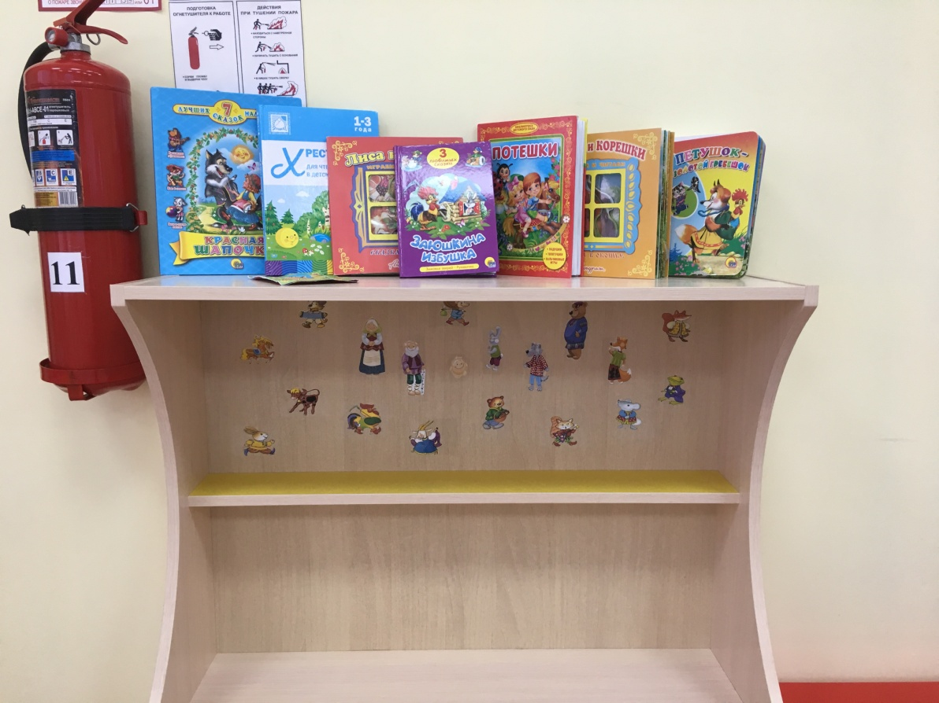
Уголок «Умной совы»
В уголке расположены сказки и рассказы для малышей, книжки - малышки, предметные и сюжетные картинки, герои сказок и мультфильмов

Slide 12
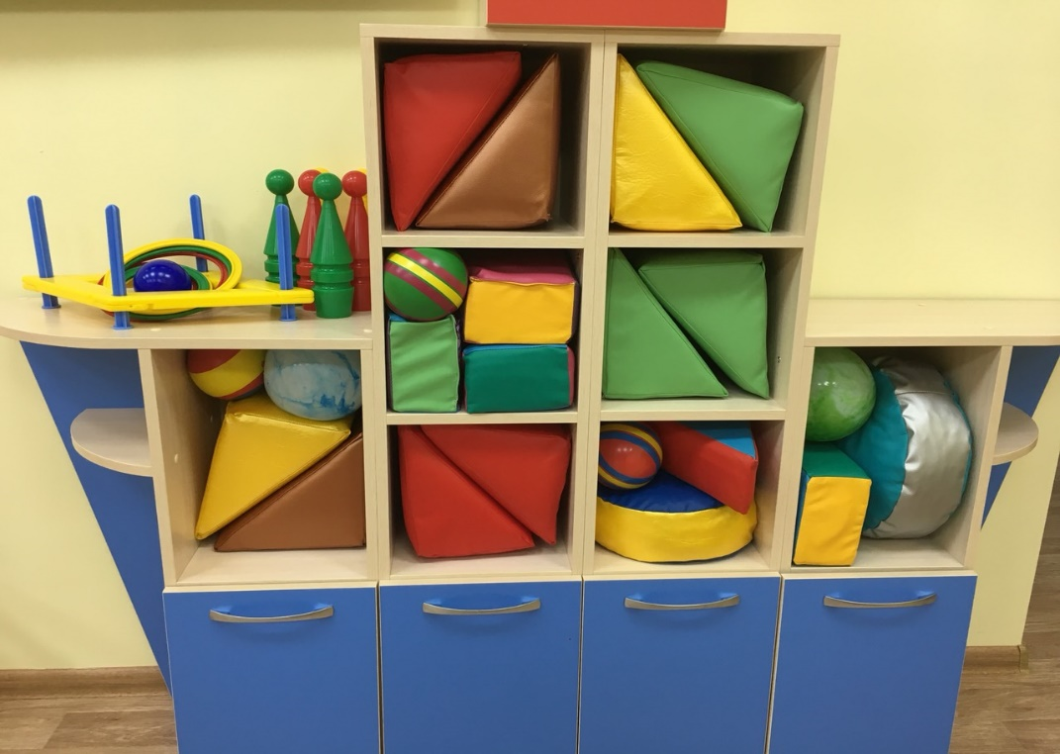
Спортивный уголок
В этом уголке реализуется потребность малышей в движении. Здесь есть мячики разных размеров, кегли и т.д. Все это необходимо для проведения подвижных игр

Slide 13
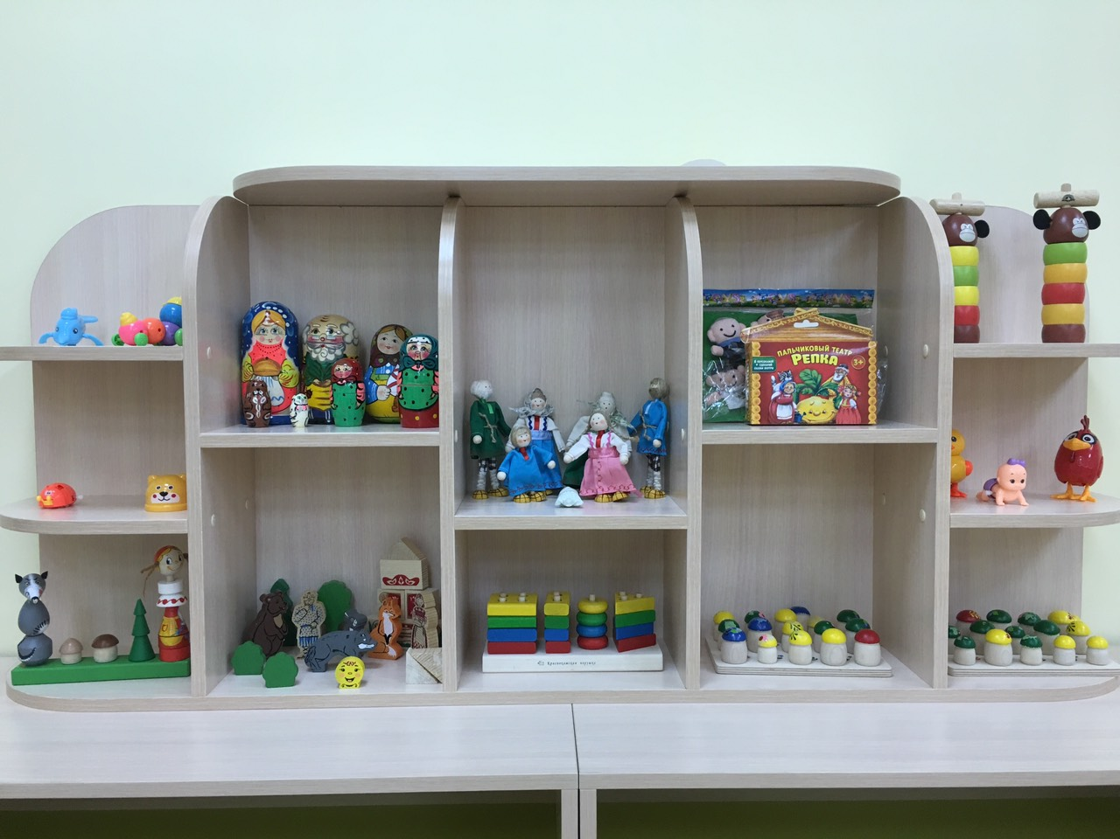
Театральный уголок
Пальчиковый театр – способствует лучшему управлению движениями собственных пальцев, развитию мелкой моторики

Slide 14
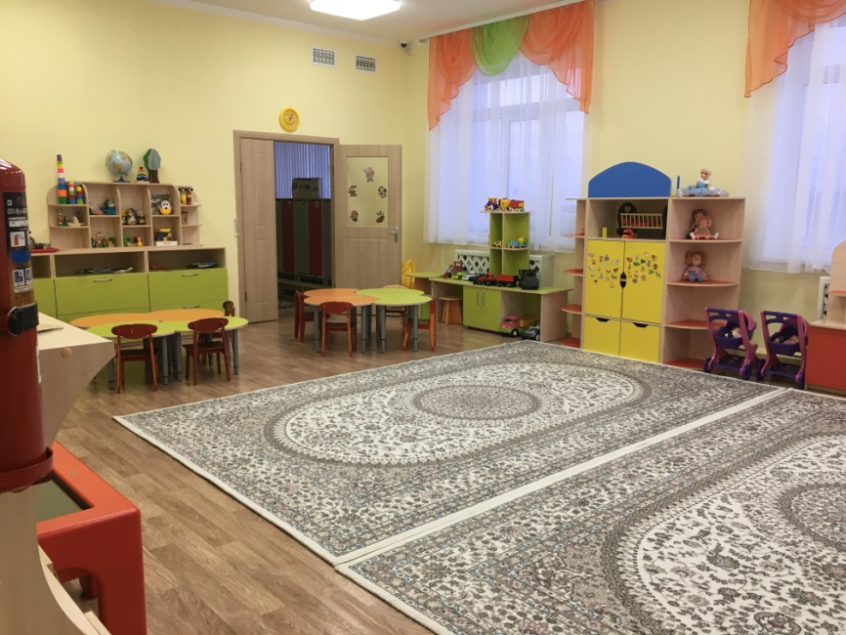
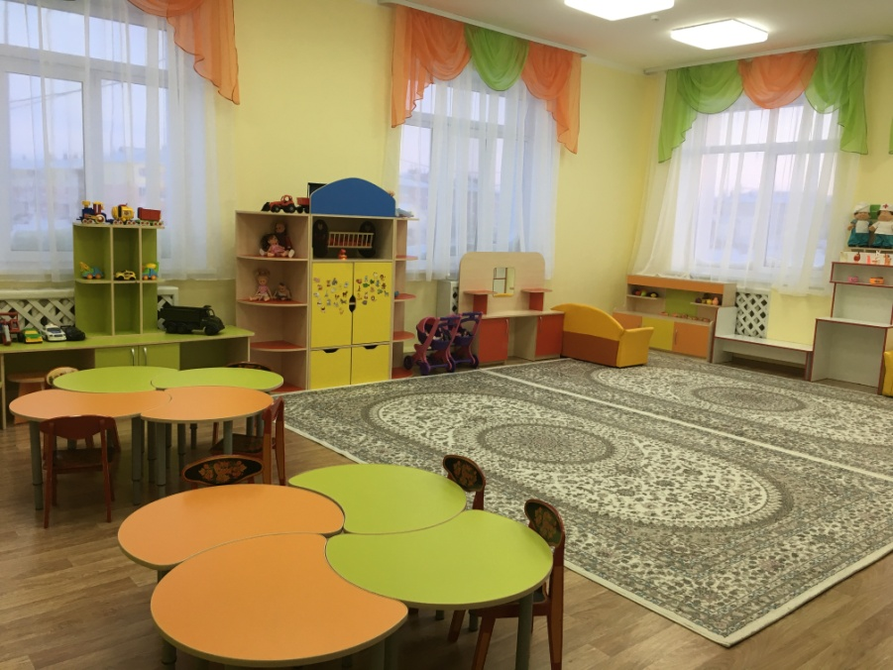

Slide 15
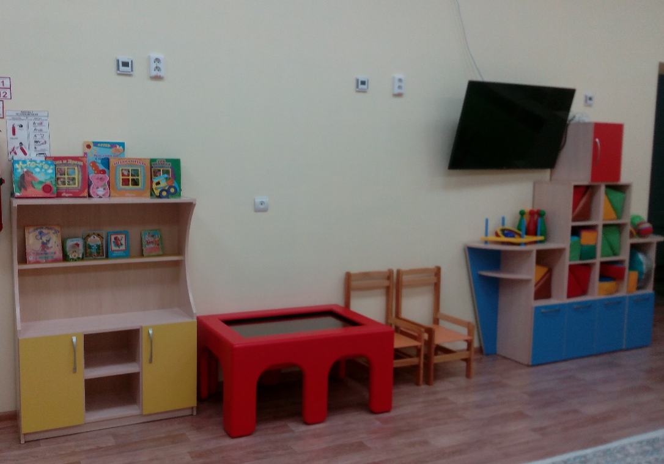
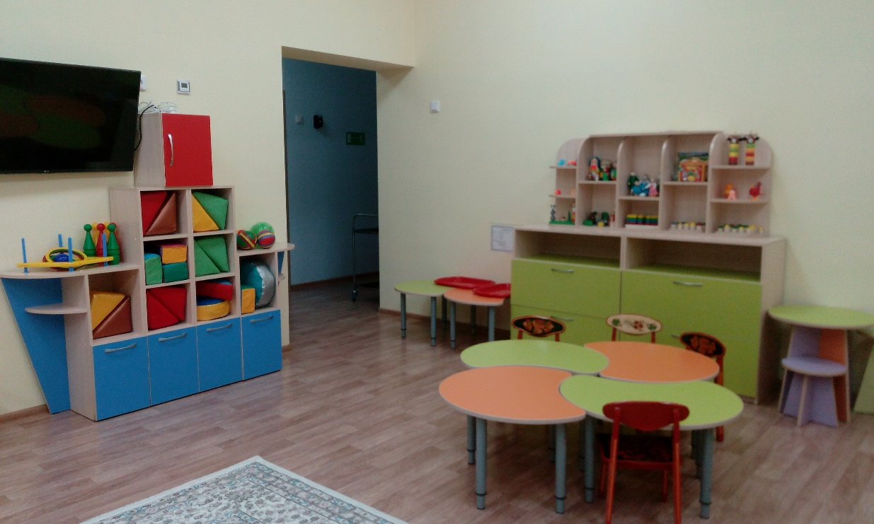

Slide 16
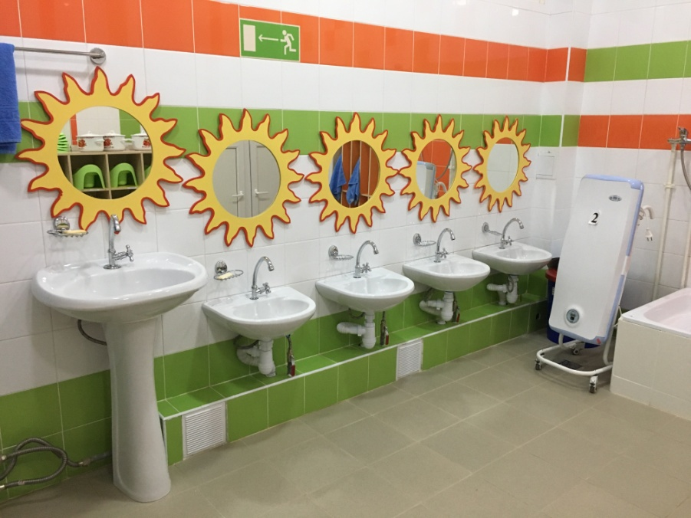
Туалетная комната
Здесь мы умываемся!
Льется чистая водица,
Мы научим вас чисто мыться

Slide 17
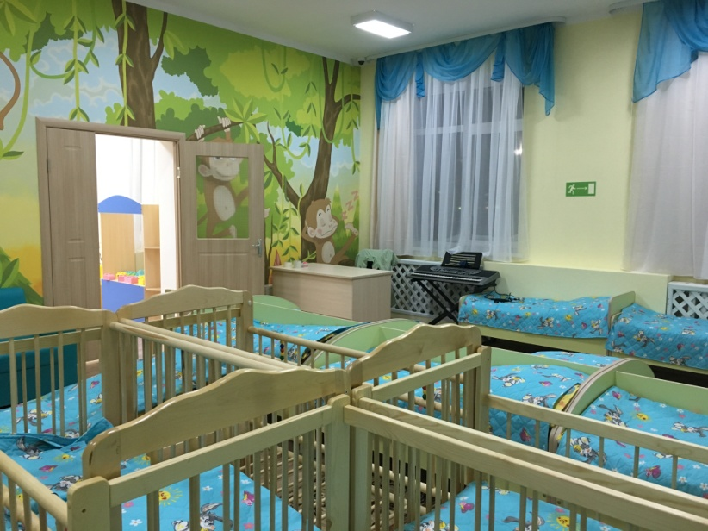
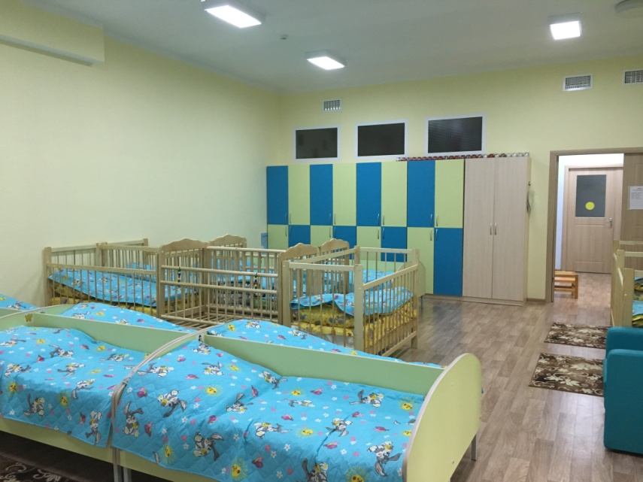
Спальня
Засыпают девочки,
засыпают мальчики,
Глазки закрываются, носики сопят,
Ах, какая мягкая в садике кровать!

Slide 18
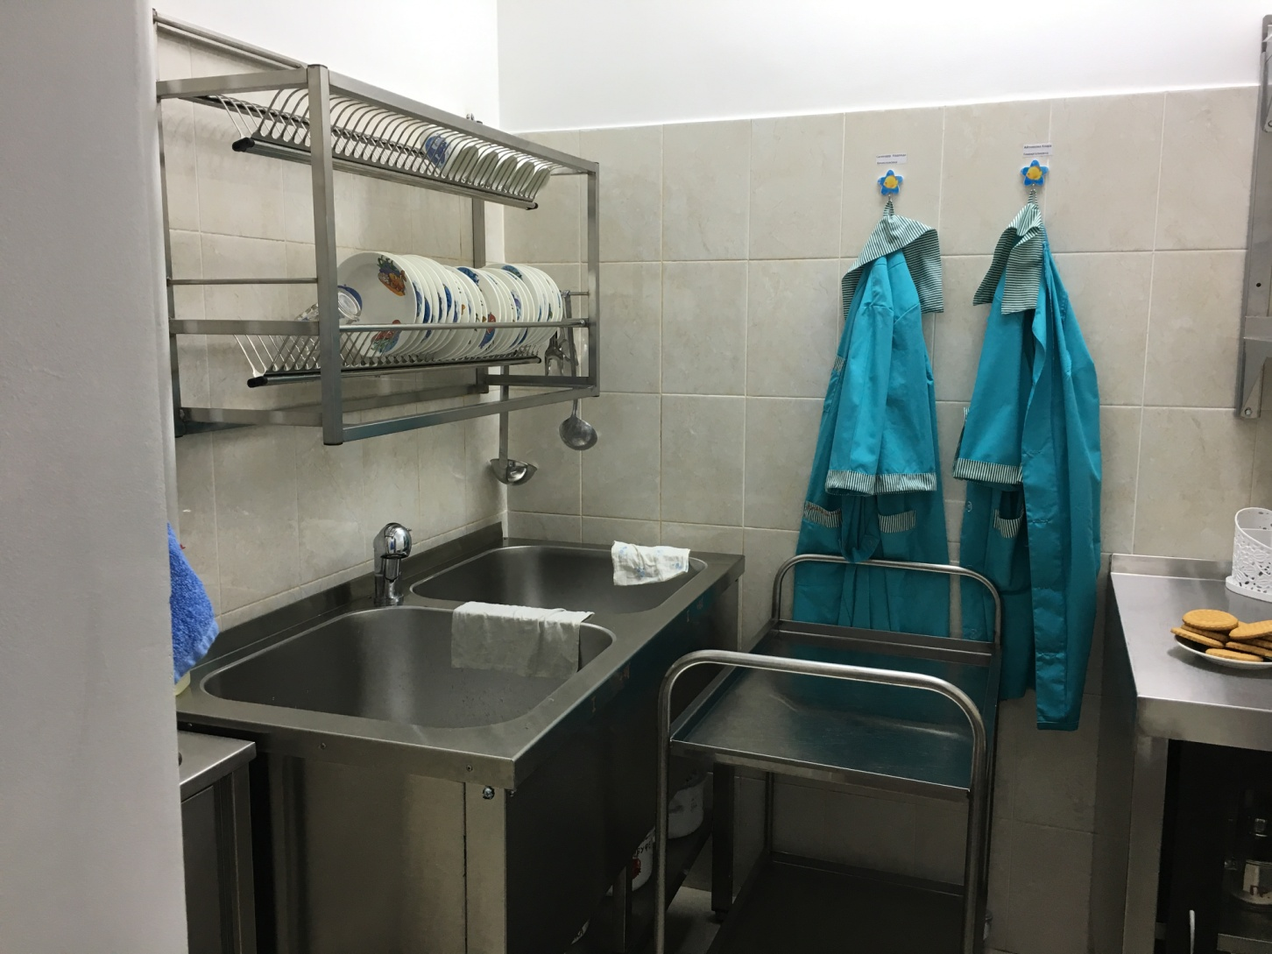
Буфет

Slide 19
Спасибо за внимание!
Группу всю мы показали,
О себе все рассказали.

